Slide 1
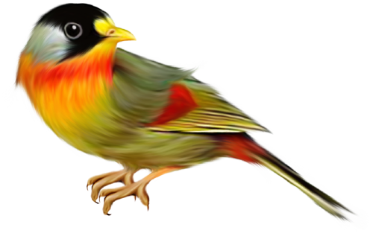
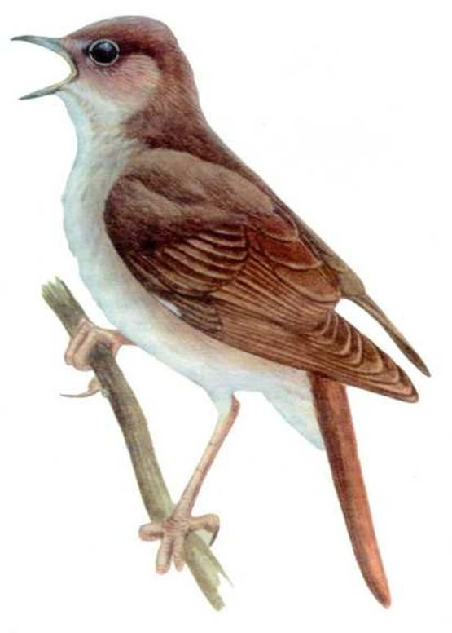
МБДОУ « Детский сад №26» воспитатель: Бессонова П.В..
Птицы весной

Slide 2
Цель: Формирование у детей знаний о птицах и о весне.
Задачи: -Развивать связную речь, обогащать словарь; -Учить давать полные ответы на вопросы; -Развивать слуховое, зрительное внимание, мышление и память, мелкую и крупную моторику, речь.

Slide 3
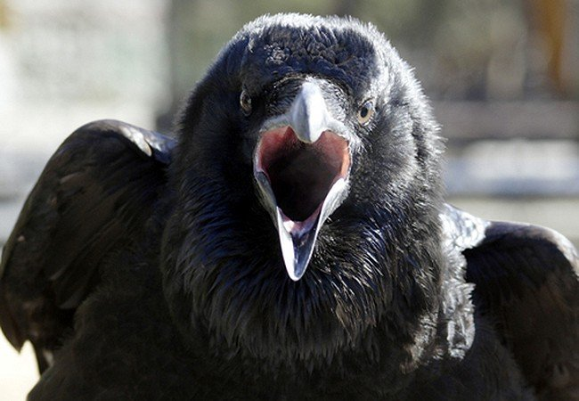
Кто ворону не узнал?
Крикнет громко: «Карр-карр
Собирайтесь поскорей,
все на птичий базар»

Slide 4
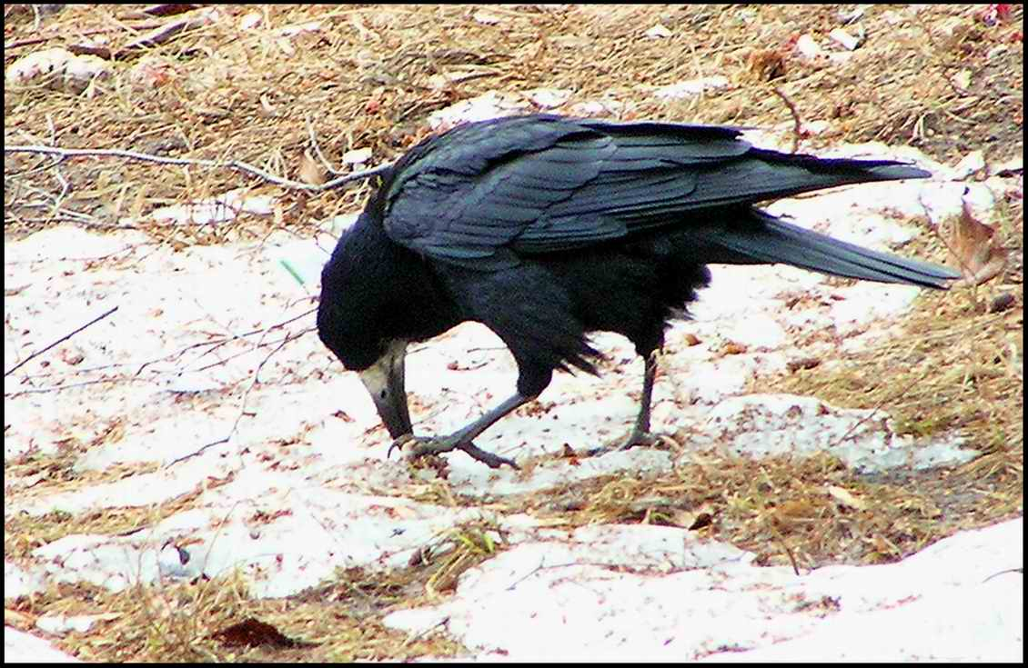
Прилетели к нам грачи,
С первою проталинкой.
Строят гнёзда в тополях,
Как дома с завалинкой
Чтобы было где сидеть,
Отдыхать с усталости
Чтобы деткам не мешать.
Не лишать их радостей.

Slide 5
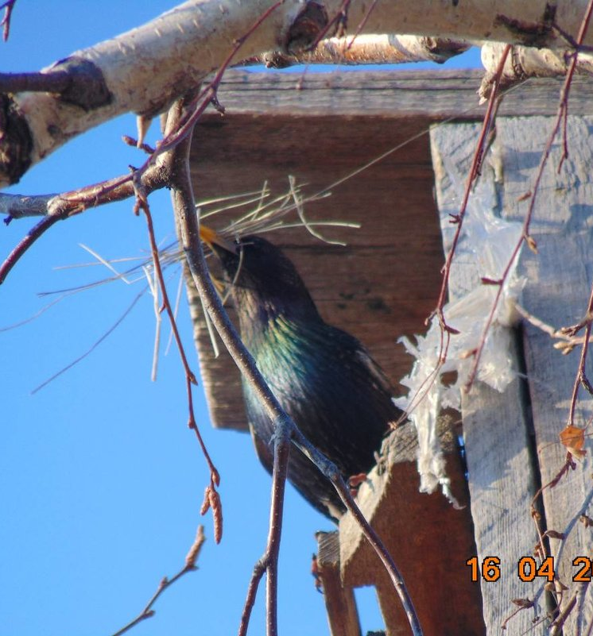
А скворец - молодец, громко распевает. Строит гнёздышко своё, устали не знает.

Slide 6
Ласточки под крышей строили гнездо. Из глины и соломок сплетено оно. В нём всё лето будет птенчиков растить. Мошками и мухами надо их кормить. Чтобы стали сильными крошки – малыши, Ласточкам придётся трудиться от души.

Slide 7
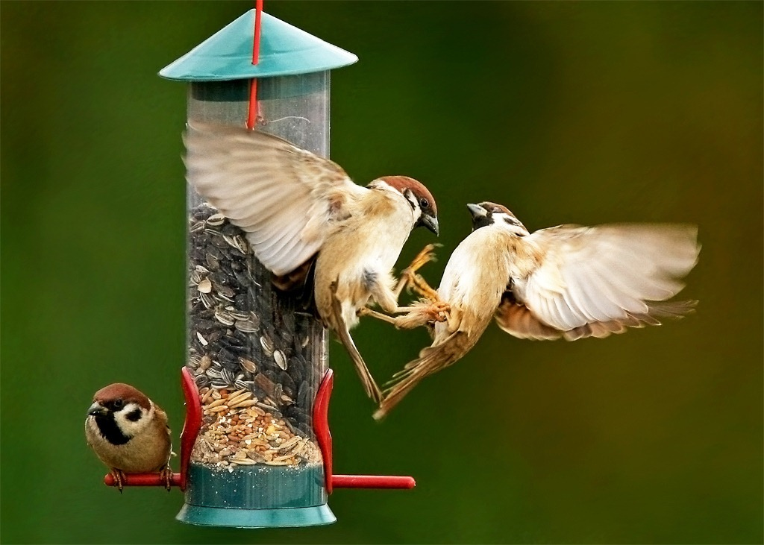
Вот плутишка воробей, стал с соседом в позу. Крылья, хвостик распустил, лезет он в занозу А сосед не оплошал, резко развернулся. И ударил драчуна, тот перевернулся. Подскочил драчун и вновь двинул на соседа. Хоть и нос его в крови, Но нужна победа.

Slide 8
Шустрые синички, Птички-невелички, Прилетают в города На зиму, где есть еда. А весеннею порой улетают в лес родной.

Slide 9
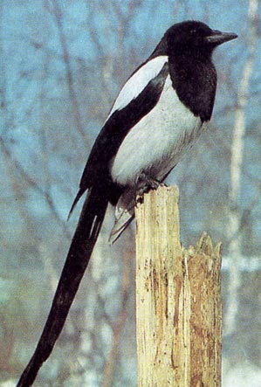
Там сорока – белобока на столбе уселась.
Как дерутся воробьи, она засмотрелась.

Slide 10
Соловей в саду поёт, значит лето близко. Трели льются над землёй высоко и низко.

Slide 11
Стриж весёлый, как стрела, по двору летает. Мошек, мух и комаров налету хватает.

